Slide 1
Normalização - Conceitos
Conceito introduzido por Edgar Frank Codd em 1970.
Processo matemático formal fundamentado na teoria dos conjuntos.
Aplica-se regras sobre as tabelas de um BD para verificar se estas foram bem projetadas.
É um processo formal e passo a passo que examina os atributos de uma entidade, com o objetivo de evitar anomalias observadas na inclusão, exclusão e alteração de registros.

Slide 2
Normalização - Conceitos
No modelo relacional de dados não devemos misturar assuntos em uma mesma tabela.
Exemplo: Na Tabela Clientes devemos colocar somente campos relacionados com o assunto Clientes. Não devemos, por exemplo, misturar campos de pedidos, produtos, etc.
Essa mistura de assuntos em uma mesma tabela acaba por gerar repetições desnecessária dos dados bem como inconsistência dos dados.

Slide 3
Normalização - Objetivos
Evitar anomalias
Facilitar a manutenção
Manter a integridade dos dados
Minimizar redundâncias, que por sua vez minimiza os riscos de inconsistências

Slide 4
Normalização - Benefícios
Permite um processo de engenharia reversa de arquivos, como documentos, arquivos manuais, arquivos convencionais em um computador ou banco de dados gerenciados por SGBD não-relacional.
Armazenamento consistente;
Eficiente acesso aos dados em bancos de dados relacionais;
Esses passos reduzem a redundância de dados e as chances dos dados se tornarem inconsistentes.

Slide 5
Normalização - Utilização
Geração de um BD relacional a partir de formulários, fichas, planilhas, etc.;
Substituição de um BD não relacional pelo modelo relacional;
Validação de um BD relacional construído;
Atualização da documentação de um BD que passou por alterações;
Geração de documentação de um BD que foi desenvolvido de forma empírica.

Slide 6
Formas normais
Formas normais são regras de simplificação e adequação de tabelas.
Embora existam cinco formas normais, a maioria dos autores afirma que as três primeiras são suficientes para elaboração do modelo de dados.
1FN –
2FN
3FN
Boyce-CODD
4FN
5FN

Slide 7
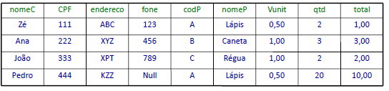
Anomalias de inclusão
Ao ser incluído um novo cliente ele precisa estar relacionado a uma venda;
Não se pode inserir uma nova peça no BD sem que se tenha um pedido.

Slide 8
Anomalias de exclusão
A exclusão de uma informação causa a perda de outra informação;
Ao ser excluído um cliente os dados referentes às suas compras serão perdidos;
Ao ser excluída uma venda os dados do produto também são perdidos;

Slide 9
Anomalias de alteração
Uma mudança na descrição da peça A requer várias mudanças;
Se for alterado o preço do produto eu perco o histórico dele.

Slide 10
Anomalias de alteração
Uma mudança na descrição da peça A requer várias mudanças;
Se for alterado o preço do produto eu perco o histórico dele.

Slide 11
1FN – Primeira Forma Normal
Uma relação (tabela) está na Primeira Forma Normal (1FN) quando:
Todos os atributos possuem valores atômicos (simples, indivisíveis)
Não possua atributos multivalorados
Não contenha tabelas aninhadas
SE (Existirem atributos composto)
dividir esses atributos em outros atômicos
SE (Existirem atributos multivalorados)
colocá-los em outra tabela e relacioná-los com a tabela original
ou
Transformar em atributos números fixos
A 1FN Foi definida para não permitir atributos multivalorados, atributos compostos e suas combinações

Slide 12
1FN – Primeira Forma Normal
CPF | Nome | Local | Telefone
95689287075 | Alan Brado | Curitiba, PR, Brasil | 99998-5400, 3210-5559
27193289012 | Tommy Jado | Florianópolis, SC, Brasil | 99987-2635, 3378-9965
18270286028 | Davi Agra | Rio de Janeiro, RJ, Brasil | 99975-2812
03380866091 | Jalin Habey | Porto Alegre, RS, Brasil | 99987-7911
39724152065 | Zeca Gado | Porto Alegre, RS, Brasil | 3247-1155
Atributos Multivalorados
Atributos Compostos
CPF | Telefone
95689287075 | 99998-5400
95689287075 | 3210-5559
27193289012 | 99987-2635
27193289012 | 3378-9965
18270286028 | 99975-2812
03380866091 | 99987-7911
39724152065 | 3247-1155
CPF | Nome | Cidade | UF | Pais
95689287075 | Alan Brado | Curitiba | PR | Brasil
27193289012 | Aron Bado | Florianópolis | SC | Brasil
18270286028 | Davi Agra | Rio de Janeiro | RJ | Brasil
03380866091 | Jalin Habey | Porto Alegre | RS | Brasil
39724152065 | Zeca Gado | Porto Alegre | RS | Brasil

Slide 13
1FN – Primeira Forma Normal
Problema: Estas relações podem apresentar, ainda, redundância e anomalias de atualização
Solução: Resolver dependências funcionais

Slide 14
Dependências Funcionais
Em uma tabela relacional:
Coluna2 depende funcionalmente (C1 determina a C2) da Coluna1 quando em todas as linhas da tabela, para cada valor de C1 que aparece na tabela, aparece o mesmo valor de C2.
Código Salário
E1 10
E3 20 C1 → C2
E1 10 (C1 Determina C2)
E3 20 (C2 é determinado por C1)
E2 5
E1 10
As dependências Funcionais devem ser explicitamente definidas por alguém que conheça a semântica dos atributos de uma relação.

Slide 15
2FN – Segunda Forma Normal
Uma relação (tabela) está na Segunda Forma Normal (2FN) quando:
Está na 1FN
Não possuir dependência funcional parcial
Dependência Funcional Parcial: ocorre quando uma coluna depende apenas de uma parte de uma chave primária composta
- Uma tabela está na 2FN se estiver na 1FN e todo atributo não chave depende funcionalmente de toda a chave primária e não de apenas parte dela“
SE (há atributos que não dependam somente da PK)
Retirá-los e criar uma nova tabela com eles

Slide 16
2FN – Segunda Forma Normal
Emp_CPF | Proj_cod | Horas_Trab | Emp_nome | Proj_Nome | Proj_local
95689287075 | DIY | 100 | Alan Brado | do-it-yourself | PR
27193289012 | BFF | 200 | Aron Bado | best friends forever. | SC
18270286028 | SDV | 100 | Davi Agra | What The Hell | RJ
03380866091 | BLZ | 300 | Jalin Habey | what the fuck | RS
95689287075 | OBG | 400 | Alan Brado | Welcome to the jungle | RS
PK
Emp_CPF→Emp_nome
Proj_cod → {Proj_nome, Proj_local}
Emp_CPF, Proj_cod → Horas_Trab
Dependência Funcional Parcial: ocorre quando uma coluna depende apenas de uma parte de uma chave primária composta

Slide 17
2FN – Segunda Forma Normal
Proj_cod | Proj_Nome | Proj_local
DIY | do-it-yourself | PR
BFF | best friends forever. | SC
SDV | What The Hell | RJ
BLZ | what the fuck | RS
OBG | Welcome to the jungle | RS
Emp_CPF | Emp_nome
95689287075 | Alan Brado
27193289012 | Aron Bado
18270286028 | Davi Agra
03380866091 | Jalin Habey
Emp_CPF | Proj_cod | Horas_Trab
95689287075 | DIY | 100
27193289012 | BFF | 200
18270286028 | SDV | 100
03380866091 | BLZ | 300
95689287075 | OBG | 400
SE (há atributos que não dependam somente da PK)
Retirá-los e criar uma nova tabela com eles

Slide 18
2FN – Segunda Forma Normal
2FN – Evitar as Anomalias de Inserção, Exclusão e alteração
Passagem à 2FN:
Examinar somente as tabelas (em 1FN) com chave primária composta; as demais estão em 2FN!
Se a chave primária for simples, não tem como ter dependência funcional parcial.

Slide 19
3FN – Terceira Forma Normal
Uma relação (tabela) está na Terceira Forma Normal (3FN) quando:
Está na 2FN
Não possui dependência funcional transitiva
Dependência transitiva: quando uma coluna, além de depender da chave primária da tabela, depende de outra coluna ou conjunto de colunas na tabela.
SE (há atributos que dependem de campos não-chave)
Retirá-los e criar uma nova tabela com eles

Slide 20
3FN – Terceira Forma Normal
Emp_CPF | Emp_nome | Emp_sexo | Dep_Cod | Dep_nome | Dep_Gerente
95689287075 | Alan Brado | M | 1A | TI | Tasha Padona
27193289012 | Aron Bado | M | 2B | RH | Silas Cando
18270286028 | Davi Agra | M | 3C | ADM | Tim Habay
03380866091 | Jalin Habey | F | 1A | TI | Tasha Padona
PK
SE (há atributos que dependem de campos não-chave)
Retirá-los e criar uma nova tabela com eles
Emp_CPF | Emp_nome | Emp_sexo | Dep_Cod
95689287075 | Alan Brado | M | 1A
27193289012 | Aron Bado | M | 2B
18270286028 | Davi Agra | M | 3C
03380866091 | Jalin Habey | F | 1A
Dep_Cod | Dep_nome | Dep_Gerente
1A | TI | Tasha Padona
2B | RH | Silas Cando
3C | ADM | Tim Habay
1A | TI | Tasha Padona

Slide 21
3FN – Terceira Forma Normal
Passagem à 3FN:
Examinar todas as tabelas 2FN, para verificar se existem dependências entre campos que não fazem parte da chave (dependências transitivas)
campos dependentes de outro(s) campo(s) não chave vão constituir nova(s) tabela(s), cuja chave primária é(são) o(s) campos(s) do(s) qual(ais) depende(m)
ü Os demais atributos vão constituir uma tabela com chave igual a relação original

Slide 22
3FN – Terceira Forma Normal
Codd definiu somente as três primeiras formas normais. Porém, existem outras formais normais devido a pontos inadequados encontrados nas de Codd e, devido a outros tipos de dependência entre atributos:
dependências multivaloradas.
üAs outras formas normais são: A forma normal de Boyce/Codd, a quarta forma normal (4FN) e a quinta forma normal (5FN).

Slide 23
Forma Normal de Boyce-Codd (FNBC)
Uma tabela está na FNBC quando:
Está na 3FN;
Não pode haver superposição; Na tabela não pode conter duas ou mais chaves candidatas
Determinante: X→Y (X determina Y, ou Y dependede X);
Dependência Funcional Trivial: X→Y, só que Y é subconjunto de X. O que está em Y, já está em X

Slide 24
Forma Normal de Boyce-Codd (FNBC)
Considere uma tabela que armazena informações sobre uma instituição de ensino, imaginando que não foram definidas ainda chaves primárias:
Discente;
Módulo;
Docente

Slide 25
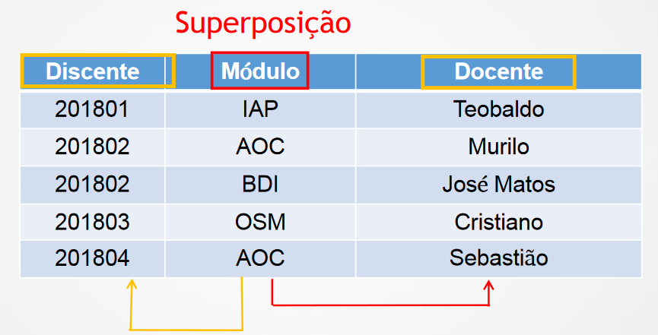
Forma Normal de Boyce-Codd (FNBC)

Slide 26
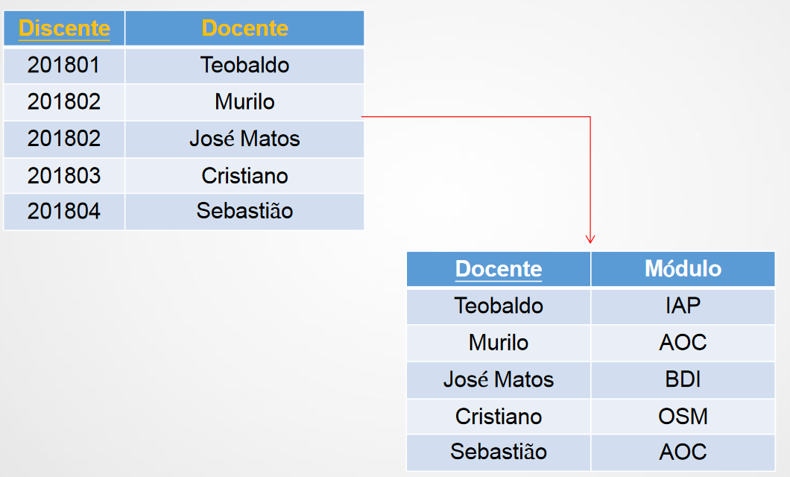
Forma Normal de Boyce-Codd (FNBC)

Slide 27
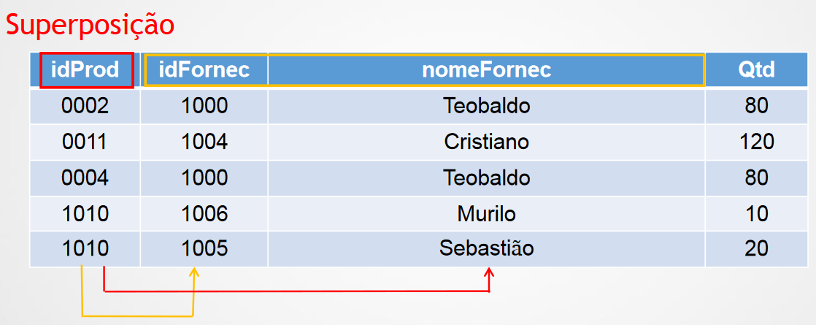
Forma Normal de Boyce-Codd (FNBC)

Slide 28
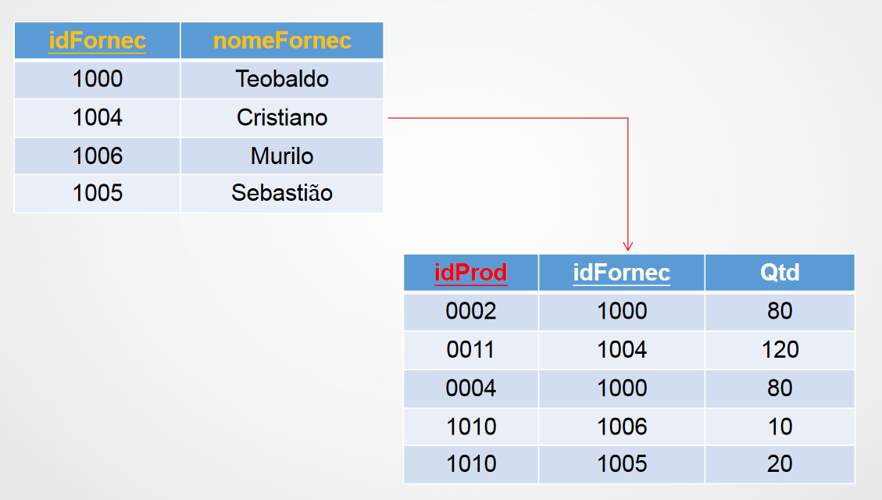

Slide 29
4FN – Quarta Forma Normal
Uma relação está na 4FN se estiver na 3FN e não existirem dependências multivaloradas“
Uma coluna ou conjunto de colunas depende multi-valoradamente de uma coluna (determinante) da mesma tabela quando um valor do atributo determinante identifica repetidas vezes um conjunto de valores na coluna dependente.

Slide 30
4FN – Quarta Forma Normal
Exemplo:
RNN: Livros(nrol, (autor), título, (assunto), editora, cid_edit, ano_public)
1FN:
Livros(nrol, autor, assunto, título, editora,cid_edit, ano_public)
2FN:
Livros(nrol,título, editora, cid-edit, ano_public)
AutAssLiv(nrol, autor, assunto)
3FN:
Livros(nrol, título, editora, ano_public)
Editoras(editora, cid-edit)
AutAssLiv(nrol, autor, assunto)

Slide 31
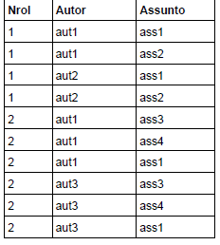
4FN – Quarta Forma Normal
Redundância para representar todas as
Informações Evitar todas as combinações:
representação não uniforme (repete alguns
elementos ou posições nulas)

Slide 32
4FN – Quarta Forma Normal
Passagem à 4FN:
Geração de novas relações, eliminando Dependências Multivaloradas
Análise de Dependências Multivaloradas entre atributos:
autor, assunto ( Dependência multivalorada de nrol
Livros(nrol, título, editora, ano_public)
Editoras(editora, cid-edit)
AutLiv(nrol, autor)
AssLiv(nrol, assunto)

Slide 33
5FN – Quinta Forma Normal
Uma tabela está na 5FN se estiver na 4FN e um relacionamento triplo não puder ser
decomposto em relacionamentos binários sem geração de informação incorreta"
ü Caso especial
ü Relacionamento envolvendo chaves primárias de 3 relações
ü Nem sempre é possível decomposição correta

Slide 34
5FN – Quinta Forma Normal
üSituação: agentes representam companhias e vendem produtos
fabricados por companhias (todos os pares se combinam)
üNeste caso: é possível decompor uma tripla em três relações binárias com eliminação de certas redundâncias;
estas três relações estarão na 5FN

Slide 35
5FN – Quinta Forma Normal
Agente Companhia Produto
João Ford Carro
João Ford Caminhão
João GM Carro
João GM Caminhão
Carlos Ford Carro

Slide 36
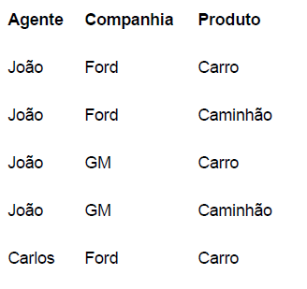
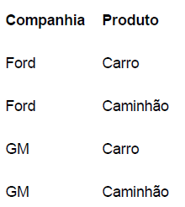
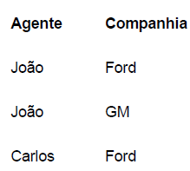
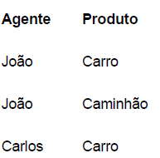
5FN – Quinta Forma Normal

Slide 37
5FN – Quinta Forma Normal
Eliminação de certas redundâncias:
– Apenas uma vez está dito que João é agente da GM
– Apenas uma vez está dito que João é vende caminhões
– Apenas uma vez está dito que Ford produz carros
üApesar do aumento no nro. de relações, o nro. total de tuplas na forma normalizada é menor

Slide 38
